Slide 1
Match The Tiles
Inteligência Artificial
Grupo 39
Mariana Ramos – up201806869 Pedro Ferreira – up201806506 Pedro Ponte – up201809694

Slide 2
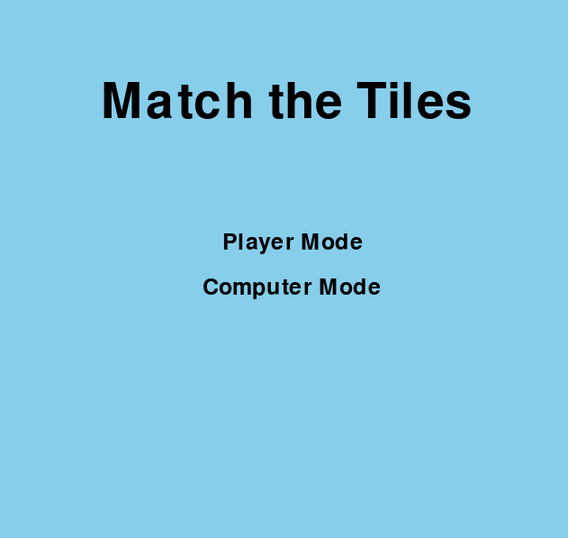
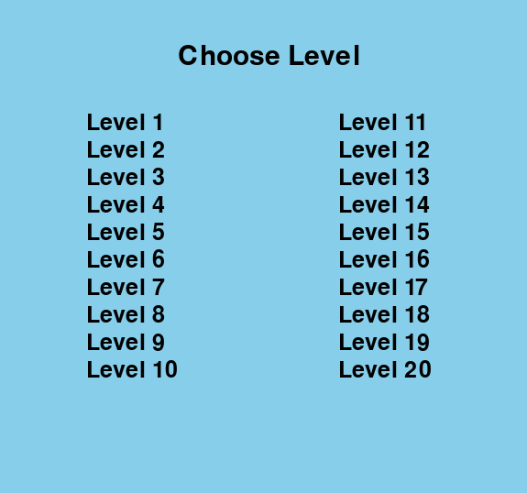
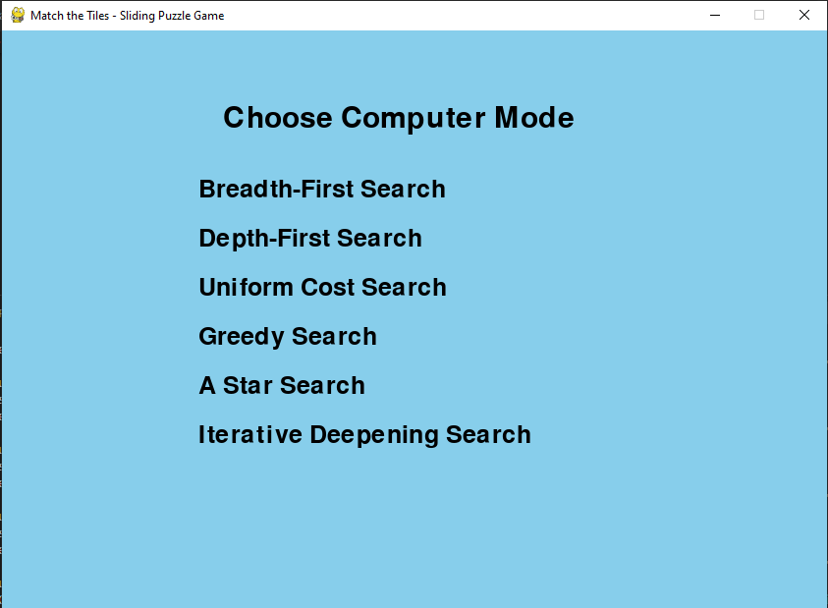
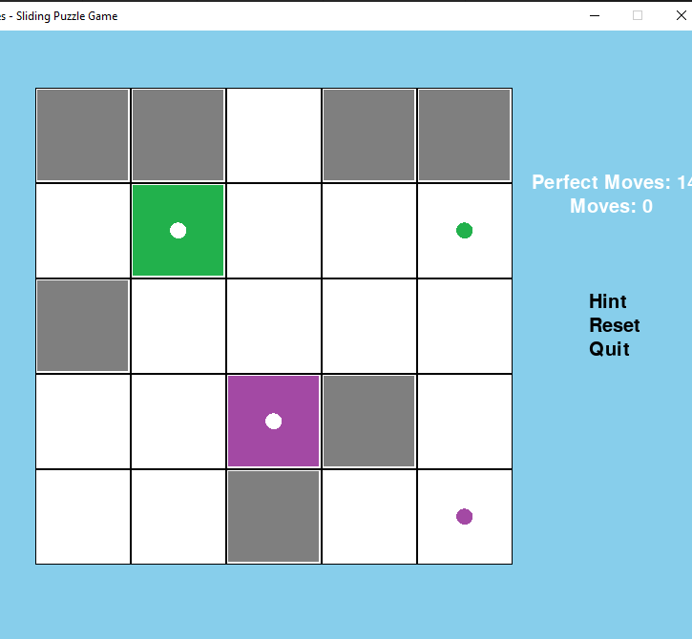
Especificação do Projeto
O jogo consiste na existência de um tabuleiro contendo diferentes tipos de “tiles”, correspondendo cada tile a uma célula do tabuleiro.
Existem três tipos de tiles no jogo, onde cada um apresenta uma cor diferente que os relaciona com o seu objetivo no jogo. Tiles preenchidas com uma cor escura correspondem a paredes, tiles com um ponto no centro correspondem a tiles objetivo e tiles pintadas com um círculo no centro correspondem a tiles jogáveis.
O objetivo do jogo é colocar as tiles jogáveis nas posições onde se encontram as tiles objetivo com a cor correspondente. Para tal, o jogador pode deslocar as peças para cima, baixo, esquerda e direita. Os movimentos são sincronizados, portanto, deve-se usar tiles fixos existentes para criar espaços entre os tiles e resolver o puzzle.

Slide 3
Formulação do Problema
Estado de Representação
O tabuleiro de jogo é representado por uma matriz B quadrangular com Y colunas e Y linhas, 4 <= Y <= 6. Os valores de cada célula têm os seguintes valores:
‘X’, no caso de ser uma parede,
‘IB’, ‘IG’, ‘IO’, ‘IP’, ‘IR’ ou ‘IY’ no caso de ser uma célula jogável
‘FB’, ‘FG’, ‘FO’, ‘FP’, ‘FR’ ou ‘FY’ no caso de ser uma célula destino
‘-’ no caso de ser uma célula vazia.
Estado Inicial
Matriz B com estado inicial desejado. Por exemplo:
Estado Objetivo
Matriz F sem estados finais (FZ) sozinhos. Por exemplo:
B = [ [ 'X’ , ‘X’ , '-’ , ‘X’ ],
[ ‘-’ , ’X’ , ’-’ , ’IP’ ],
[ ‘FP’ , ‘X’ , ‘IP’ , ‘X’ ],
[ ‘-’ , ’-’ , ’-’ , ’FP’ ] ]
B = [ [ 'X’ , ‘X’ , '-’ , ‘X’ ],
[ ‘-’ , ’X’ , ’-’ , ’-’ ],
[ ‘IPFP’ , ‘X’ , ‘-’ , ‘X’ ],
[ ‘-’ , ’-’ , ’-’ , ’IPFP’ ] ]

Slide 4
Formulação do Problema
Operadores
Legenda:
IZ - peça que se move
IY - outra peça
X - parede
Nome | Pré-condição | Efeitos | Custo
Up | ∃IZ, B[ IZx , IZy-1 ] ∉ { “X” , ”IY” } ∧ IZy > 0 | ∀IZ, While (B[ IZx-1, IZy ] ∉ { “X” , ”IY” }) do B[ Izx , IXy-1 ]=IZ | 1
Down | ∃IZ, B[ IZx , Ixy + 1 ] ∉ { “X” , ”IY” } ∧ IZy < B.size | ∀IZ, While (B[ IZx+1,Izy ] ∉ { “X” ,”IY”}) do B[ Izx , IXy+1] = IZ | 1
Left | ∃IZ, B[ IZx-1 , Ixy ] ∉ { “X” , ”IY” } ∧ IZx > 0 | ∀IZ, While (B[ Izx , IZy-1 ] ∉ { “X” , ”IY” }) do B[ IZx-1 , Ixy ] = IZ | 1
Right | ∃IZ, B[ IZx+1 , Ixy ] ∉ { “X” , ”IY” } ∧ Izx < B.size | ∀IZ, While (B[ IZx , IZy+1 ] ∉ { “X” ,”IY”}) do B[ IZx+1 , Ixy ] = IZ | 1

Slide 5
Formulação do problema
Heurísticas (ficheiro heuristics.py)
Para os algoritmos de pesquisa gananciosa e A*, criamos 3 heurísticas diferentes para podermos testar os algoritmos e chegar a algumas conclusões relativamente à eficiência de cada uma delas.
heuristic1: heurística em que se atribuí um menor número de pontos aos nós cujos tabuleiros contêm mais peças na mesma linha ou coluna que a respetiva peça final;
heuristic2: heurística em que se atribuí um menor número de pontos aos nós cujos tabuleiros vão conter mais peças na respetiva posição final;
heuristic3: heurística em que se atribuí um menor valor aos nós em que os tabuleiros tenham menor distância de Manhattan entre as posições atuais e finais de cada peça que ainda não se encontre na respetiva posição final.

Slide 6
Formulação do problema
Heurísticas (Continuação)
Usadas na pesquisa gananciosa:
Depois de analisados os resultados da conjugação das várias heurísticas, concluímos que a melhor heurística a utilizar neste algoritmo seria a heuristic1.
Usadas no algoritmo A*:
Através da análise dos resultados da conjugação das várias heurísticas, concluímos que os resultados mais eficientes são obtidos quando conjugamos a heuristic1 com a distância desde o nó inicial até ao nó atual.
Os resultados obtidos para as diversas conjugações de heurísticas e que serviram de base para a nossa escolha podem ser vistas nos anexos no final desta apresentação. (especificar anexos)

Slide 7
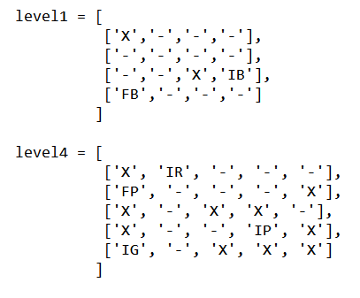
Detalhes de implementação
Linguagem de programação:
Python, recorrendo ao pacote pygame para representação da interface do jogo.
Ambiente de desenvolvimento:
VSCode / Spyder.
Estruturas de dados:
Listas, para representar os tabuleiros de jogo;
Nodes e Graphs.
Estrutura de ficheiros:
A figura ao lado representa a estrutura dos ficheiros com diferentes matrizes para diferentes níveis com os quais podemos testar o jogo;

Slide 8
Algoritmos de pesquisa implementados
Pesquisa primeiro em profundidade (DFS) A DFS consiste na expansão dos nós da árvore, começando na sua raiz, e aprofundando progressivamente a cada interação, até chegar ao nó de profundidade máxima, retrocedendo depois para visitar os restantes. De modo a tornar o algoritmo um pouco mais eficiente removemos todos os ciclos evitando repetir estados de tabuleiro já visitados. No nosso problema, um nó é explorado em profundidade até se encontrar uma solução, terminando a pesquisa. Desta forma é sempre encontrada uma solução mas não a solução ótima (menor número de movimentos).
Pesquisa primeiro em largura (BFS) A BFS, por sua vez, consiste na expansão dos nós em largura, ou seja, nível a nível, apenas passando para uma profundidade d+1 quando todos os nós tiverem sido visitados. No caso do presente problema, os nós são explorados até ser encontrada a solução ótima.
Iterative Deepening Com o algoritmo iterative deepening efetuamos uma DFS com um nível de profundidade limitado e fomos aumentando esse nível de profundidade até encontrar uma solução. Este algoritmo a partir do nível 15 (nível com número ótimo de movimentos 11, ou seja 11 níveis de profundidade) começou-se a tornar demasiado demorado apesar de encontrar a solução ótima.

Slide 9
Algoritmos de pesquisa implementados
Pesquisa de custo uniforme
Esta pesquisa é semelhante à DFS, no sentido em que exporá os nós por níveos de profundidade, mas, em vez de os expandir por ordem, estes irão ser ordenados segundo uma função de custo, sendo explorados os nós de um determinado nível por ordem desse custo (de menor para maior). O custo considerado foi a profundidade de nó tornando o algoritmo idêntico à BFS. (??????)
Pesquisa gananciosa
O algoritmo ganancioso explora os nós em profundidade, utilizando uma heurística gananciosa para escolher o próximo nó a explorar. No caso tratado, a heurística atribui um valor a um nó, que será tanto maior quanto maior for a distância estimada à solução. O nó escolhido é aquele que minimiza a distância à solução.
A*
Este combina o custo para chegar até ao nó atual, com a estimativa do custo de avançar para o próximo nó (g(n)), somando isto ao valor retornado pela heurística da pesquisa gananciosa (h(n)), sendo f(n)= g(n)+h(n), seguindo sempre o caminho que minimiza f(n).

Slide 10
Resultados Experimentais
Mediram-se os tempos de execução para os 20 primeiros níveis do Match The Tiles, com os 6 algoritmos implementados.

Slide 11
Conclusão
O projeto desenvolvido foi relevante para a consolidação dos conteúdos lecionados na UC de Inteligência Artificial.
Concluiu-se que algoritmos de pesquisa informada (particularmente o A* nos dados obtidos) são geralmente mais eficientes.
Entendemos também a importância de escolher heurísticas adequadas, sendo que esta foi uma dificuldade com que nos deparamos no desenvolvimento do projeto.

Slide 12
Referências
Link para a página do jogo na Google Play;
Exemplo para desenvolvimento gráfico;
Exemplo de desenvolvimento de algoritmos de pesquisa
Slides das aulas teóricas e teórico-práticas para desenvolvimento dos diferentes algoritmos.

Slide 13
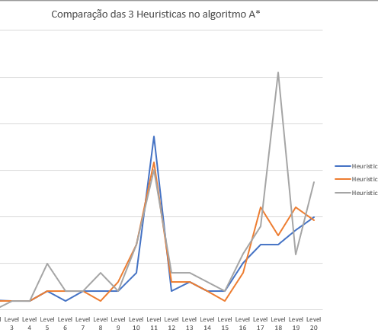
Anexos

Slide 14
